Slide 1
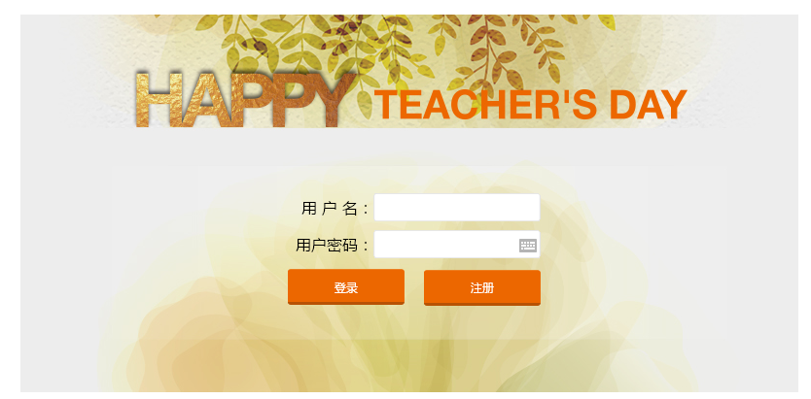
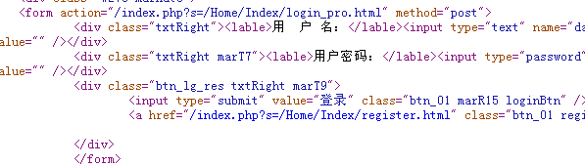
第12章 表单
这是采用表单
制作的页面

Slide 2
本章学习目标
Web 前端开发工程师应掌握以下内容：
理解Web网页中表单的概念与作用。
掌握表单结构语法及属性语法。
掌握表单元素标记语法及属性语法。
掌握域和域标题标记语法。
学会综合运用表单及表单元素设计Web网页。

Slide 3
12.1 表单概述
表单是较为复杂的HTML元素，经常与脚本、动态网页、后台数据处理等结合在一起使用，是设计动态网页的必备元素。
利用表单可以在HTML页面中插入一些表单控件(元素)，如文本框、提交按钮、重置按钮、单选按钮、复选框、下拉列表框等，完成各类信息的采集。
基本语法：
<form name="" method="post" action="" enctype="">
<input type="text" name="">
<textarea name="" rows="" cols=""></textarea>
<select name="">
<option value="" selected> </option >
</select>
</form>

Slide 4
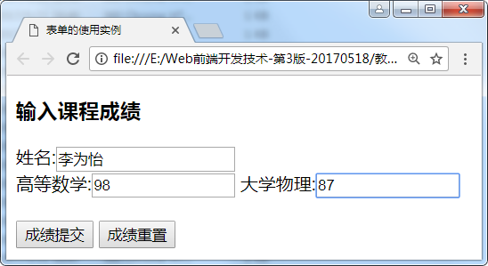
12.1 表单概述
<!-- edu_12_1_1.html -->
<!doctype html>
<html lang="en">
<head>
<meta charset="UTF-8">
<title>表单的使用实例</title>
</head>
<body>
<form name="form1" method="post" action="form_action.jsp" enctype="text/plain">
<h3>输入课程成绩</h3>
姓名:<input type="text"/><br/>
高等数学:<input type="text" size="15"/>
大学物理:<input type="text" size="15"/><br/><br/>
<input type="submit" value="成绩提交"/>
<input type="reset" value="成绩重置"/>
</form>
</body>
</html>

Slide 5
12.1 表单标记
name：给定表单名称，表单命名之后就可以用脚本语言(如VBScript或JavaScript)
对它进行控制。
action：指定处理表单信息的服务器端应用程序。
method：用于指定表单处理表单数据方法，取值为get（默认）、post。
enctype：规定表单数据在发送到服务器之前如何编码。有三种取值，分别如下 ：
application/x-www-form-urlencoded (在发送前编码所有字符，默认)
multipart/form-data(不对字符编码 )
text/plain(空格转换为 “+” 加号，但不对特殊字符编码) 。
Notes:
HTML 表单：https://www.w3school.com.cn/html/html_forms.asp
HTML 表单编码：https://www.w3cschool.cn/html/html-css-form-encoding.html

Slide 6
12.2 定义域和域标题
<fieldset> </fieldset>域标记可将表单内的相关元素进行分组。当一组表单元素放到fieldset标记内时，浏览器以特殊方式来显示它们，它们可能有特殊的边界、3D效果，或者可创建一个子表单来处理这些元素。<legend> </legend>标记定义域标题。
基本语法
<form>
<fieldset>
<legend align=“left | center | right”>域标题</legend>
<input name="" type="radio" value="" checked>
……
</fieldset>
</form>

Slide 7
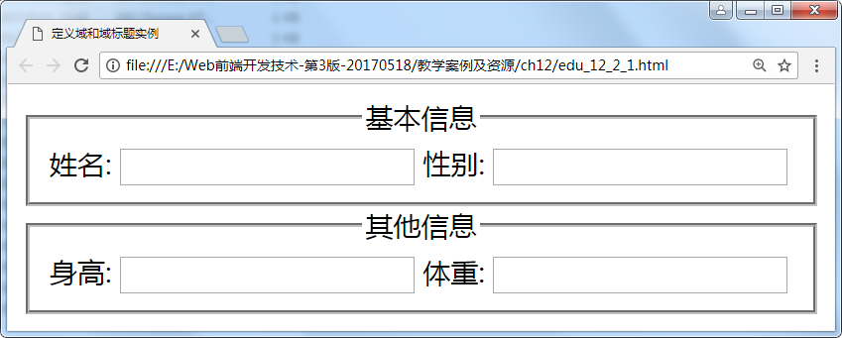
12.2 定义域和域标题-案例
<!-- edu_12_2_1.html -->
<!doctype html>
<html lang="en">
<head>
<meta charset="UTF-8">
<title>定义域和域标题实例</title>
</head>
<body>
<form>
<fieldset>
<legend align="center">基本信息</legend>
姓名: <input name="name" type="text">
性别: <input name="sex" type="text">
</fieldset>
<fieldset>
<legend align="center">其他信息</legend>
身高: <input name="height" type="text">
体重: <input name="weight"type="text">
</fieldset>
</form>
</body></html>

Slide 8
12.3 表单信息输入
表单的主要功能是为用户提供输入信息的接口，将输入信息发送请求到服务器并等待服务器响应。
<form><input name="" type=" "></form>
属性 | 值 | 说明
name | name | 定义input元素的名称
type | text | password | checkbox | radio | image | submit | reset | button | file | hidden | 规定input元素的类型 text：单行文本输入框 password：密码输入框checkbox：复选框 radio：单选按钮 image：图像按钮 submit：提交按钮 reset：重置按钮 button：普通按钮 file：文件选择框 hidden：隐藏框

Slide 9
12.3.1-12.3.2 单行文本输入框、密码输入框
<input name="" type="text" maxlength="" size="" value="" readonly>
<input name="" type="password" maxlength="" size="">
注：maxlength：设置单行输入框输入的最大字符数；
size：设置单行输入框可显示的最大字符数；
value：文本框的值，指定输入框中初始值；
readonly：只读，文本框不可编辑。
密码输入框与单行文本输入框区别是什么？

Slide 10
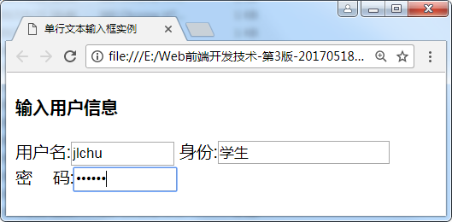
文本输入框和密码框案例
<!-- edu_12_3_1.html -->
<!doctype html>
<html lang="en">
<head>
<meta charset="UTF-8">
<title>单行文本输入框实例</title>
</head>
<body>
<h4>输入用户信息</h4>
<form>
用户名:<input type="text" name="chu" maxlength="20" size="10"/>
身份:<input type="text" name="jiu" readonly value="学生"><br>
密&nbsp;&nbsp;&nbsp;&nbsp;码:<input type="password" name="psw" maxlength="20" size="10">
</form>
</body>
</html>

Slide 11
12.3.3-12.3.4 复选框、单选按钮
<input name="" type="checkbox" value="" checked=“checked”>
<input name="" type="radio" value="" checked =“checked”>
注：checked表示预选中。每一个复选框name、value属性都是不同的。每组单选按钮的name值必须相同，而value属性值必须不同。
<!-- edu_12_3_2.html -->
<!doctype html>
<html lang="en">
<head>
<meta charset="UTF-8">
<title>复选框与单选钮的应用</title>
<style type="text/css">
fieldset{width:300px;height:120px;border:2px double #003399;padding-left:30px;}
</style>
</head>
<body><form>
<fieldset>

Slide 12
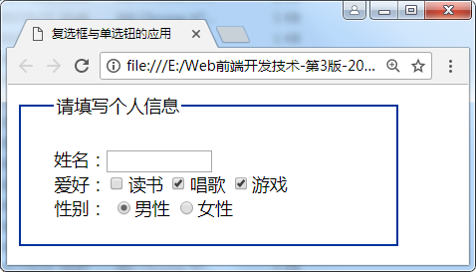
单选按钮、复选框案例
<legend>请填写个人信息</legend><br>
姓名：<input type="text" name="xm" maxlength="10" size="10"><br>
爱好：<input type="checkbox" name="c1" value="读书"/>读书
<input type="checkbox" name="c2" value="唱歌" checked="checked"/>唱歌
<input type="checkbox" name="c3" value="游戏" checked="checked"/>游戏<br>
性别：
<input type="radio" name="sex" value="male" checked="checked"/>男性
<input type="radio" name="sex" value="female"/>女性
</fieldset>
</form>
</body>
</html>

Slide 13
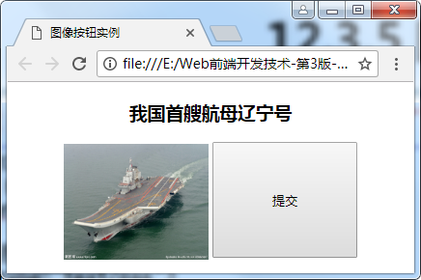
12.3.5 图像按钮
<input name="" type="image" src="" width="" height="">
<!-- edu_12_3_3.html -->
<!doctype html>
<html lang="en">
<head>
<title>图像按钮实例</title>
<style type="text/css">
body{text-align:center;}
input{width:150px;height:120px;}
</style>
</head>
<body>
<form>
<h3>我国首艘航母辽宁号</h3>
<input type="image" name="image" src="liaoninghao.jpg" align="center" />
<input type="submit" value="提交">
</form>
</body>
</html>
注：src属性是必需的，它用于设置图像文件的路径。

Slide 14
12.3.6-12.3.8 提交按钮、重置按钮和普通按钮
<input name="" type="submit" value="">
注：value: 指定显示在提交按钮上的文字，默认值“提交查询按钮”。点击提交按钮后，将表单数据提交给服务器。
<input name="" type="reset" value="">
注：value值默认为“重置”，不需要定义，但可以改变。点击该按钮可将表单域的内容清空。
<input name="" type="button" value="" onclick="">
注：普通按钮需要定义onclick属性，才能进行表单处理。

Slide 15
按钮组合案例
<!-- edu_12_3_4.html -->
<!doctype html>
<html lang="en">
<head>
<meta charset="UTF-8">
<title>三种按钮的应用</title>
<style type="text/css">
input{width:100px;height:25px;}
body{text-align:center;}
fieldset{width:400px;height:180px;}
</style>
</head>
<body>
<form>
<fieldset>
<legend>三种按钮的应用</legend>
<h3>请输入用户信息：</h3>
用户名：<input type="text" name="username" size="10"/>
密码：<input type="password" name="password" size="10"/><br/><br>

Slide 16
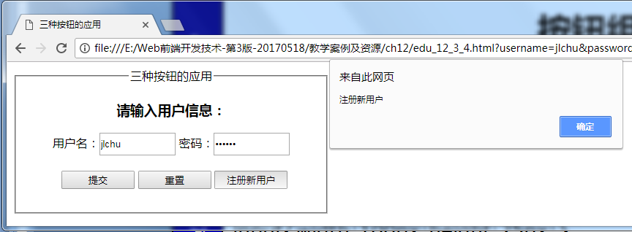
按钮组合案例
&nbsp;&nbsp;<input type="submit" name="submit" value="提交"/>
<input type="reset" name="reset" value="重置"/>
<input type="button" name="button" value="注册新用户" onclick="javascript:alert('注册新用户');"/>
</fieldset>
</form>
</body>
</html>

Slide 17
12.3.9-12.3.10 文件选择框及隐藏框
<input name="" type="file">
注：选择文件后并不能真正打开，只是将文件名回填到文件输入框内。
<input name="" type="hidden" value="">
注：隐藏框不显示在表单中，随用户表单一起提交给服务器。
<!-- edu_12_3_5.html -->
<!doctype html>
<html lang="en">
<head>
<meta charset="UTF-8">
<title>文件选择框与隐藏框的应用例</title>
<style type="text/css">
fieldset{width:500px;height:150px;margin:20px;}
</style>

Slide 18
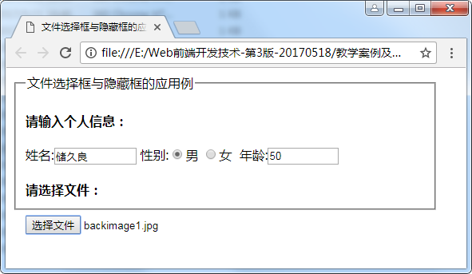
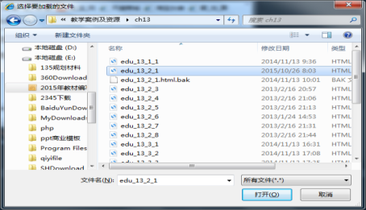
文件选择框、隐藏框案例
</head>
<body>
<form>
<fieldset>
<legend>文件选择框与隐藏框的应用例</legend>
<h4>请输入个人信息：</h4>
姓名:<input type="text" name="name" size="10"/>
性别:<input type="radio" name="sex" value="male"/>男
<input type="radio" name="sex" value="female"/>女&nbsp;
年龄:<input type="text" name="age" size="8"/><br/>
<h4>请选择文件：</h4>
<input type="file" name="file" size="40"><br>
<input type="hidden" name="admin" value="ABCD">
</fieldset>
</form>
</body>
</html>

Slide 19
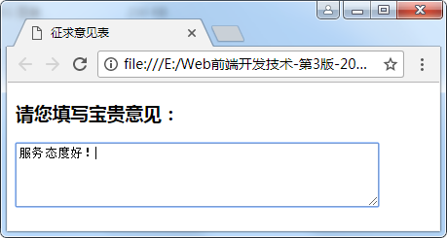
12.4 多行文本输入框
语法：<textarea name="" rows="" cols="" wrap=""> </textarea>
<!-- edu_12_4_1.html -->
<!doctype html>
<html lang="en">
<head>
<meta charset="UTF-8">
<title>征求意见表</title>
</head>
<body>
<form>
<h3>请您填写宝贵意见：</h3>
<textarea name="info" rows="4" cols="50" wrap="virtual">
</textarea>
</form>
</body>
</html>
rows：指定输入的行数；
cols：指定输入的列数；
wrap：指定文本如何换行，值分别为：wrap | virtual | physical | off 。

Slide 20
12.5 下拉列表框
<select name="" size="" multiple>
<option value="" selected>选项内容</option>
<option value="">选项内容</option>
<option value="">选项内容</option>
</select>
注：size定义下拉列表的大小；
multiple设置列表框支持多选；
selected设置选项为预选状态。

Slide 21
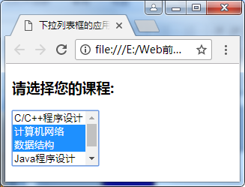
12.5 下拉列表框
<!-- edu_12_5_1.html -->
<!doctype html>
<html lang="en">
<head>
<meta charset="UTF-8">
<title>下拉列表框的应用</title>
</head>
<body>
<form>
<h3>请选择您的课程:</h3>
<select name="course" size="4" multiple>
<option value="c1" selected>C/C++程序设计</option>
<option value="c2">计算机网络</option>
<option value="c3" >数据结构</option>
<option value="c4">Java程序设计</option>
<option value="c5">计算机组成原理</option>
</select>
</form>
</body>
</html>

Slide 22
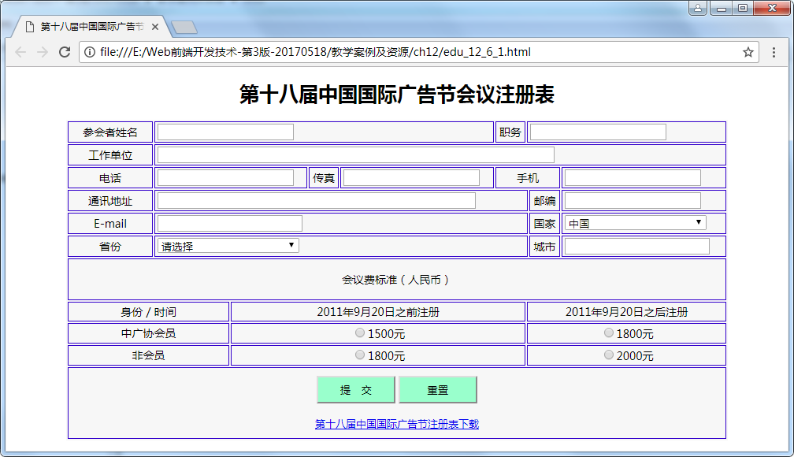
12.6 综合实例
采用表格+表单+CSS完成页面布局设计。Form标记包含table标记，table标记包含表单控件（表单元素）。表格为11行9列。

Slide 23
12.6 综合实例-分析
<!-- edu_12_6_1.html -->
<html>
<head>
<title>第十八届中国国际广告节会议注册表</title>
<style type="text/css">
body{ text-align:center;}
h1{ font-size:25px;text-align:center;}
.zhuce{ font-size:14px;align:center;width:840px; margin:0 auto;background:#f7f7f7;}
.zhuce td{ border:1px solid #ccc;padding:2px 3px;text-align:center;}
.zhuce .ibg{ text-align:left;}
.zhuce .bbg{ padding:20px 0;font-size:13px;}
</style>
</head>

Slide 24
11.6 综合实例-分析
主体设计布局如下，其余代码省略。
<body>
<form>
<table class="zhuce">
<tr><td width="100">参会者姓名</td>
<td colspan="4" class="ibg">
<input name="txtName" type="text"> </td>
<td>职务</td>
<td colspan="3" class="ibg">
<input name="txtZhiwu" type="text">
</td>
</tr>
……
</table>
</form>
</body>

Slide 25
本章小结
表单是Web服务器端和客户端进行信息交互的主要桥梁。Web服务器通过含有表单和表单控件的Web页面完成用户信息的采集。
表单有3个重要属性，分别是name、action、method。表单有12个常用表单控件，分别是单行文本输入框、密码输入框、复选框、单选按钮、图像按钮、提交按钮、重置按钮、普通按钮、文件选择框、隐藏框、多行文本输入框、下拉列表框。
使用域和域标题可以对表单元素进行合理分组。组合运用这些标记，可以使HTML网页和用户更加灵活地交互信息。

Slide 26
练习与实验
作业：
完成本章练习与实验

